Slide 1


Espacio para título
LINEAMIENTO GRUPOS DE APOYO - TOMAS COMUNITARIAS - ACTIVIDADES EDUCATIVAS 2025
PLAN DE INTERVENCIONES COLECTIVAS - GESTIÓN EN SALUD PÚBLICA
SECRETARÍA DE SALUD PÚBLICA
09/04/25

Slide 2


ESTRATEGIA
COMUNIDADES CON AUTOCUIDADO PROMOTORAS DE SALUD - CAPS

Slide 3

DEFINICIONES
GRUPOS DE APOYO
TOMAS COMUNITARIAS

Slide 4
DEFINICIÓN
GRUPOS DE APOYO
Los grupos de apoyo, se describen como espacios de interacción convocados y liderados por profesionales (de la salud o las ciencias sociales, con previo entrenamiento para tal fin), con el propósito de crear un ambiente de acogida y confianza, donde se facilita la identificación y reactivación, o puesta en marcha, de los recursos (tanto emocionales, como familiares, sociales, institucionales, entre otros) con los que cuentan las persona para afrontar las situaciones conflictivas o amenazantes con las que se identifican, o comparten.
MSPS

Slide 5
DEFINICIÓN
TOMAS COMUNITARIAS
Las tomas comunitarias (toma en entornos-formula saludable) en el marco del PIC corresponden a una actividad que facilita el acceso a los servicios de salud colectivos, mediante el acercamiento de los mismos a las comunidades que los requieren.
Las tomas deben integrar la oferta de servicios de diferentes entidades, organizaciones, e instituciones, tanto del sector salud como de otros sectores que convergen para desarrollar actividades relacionadas con la salud de una población o comunidad.
MSPS

Slide 6
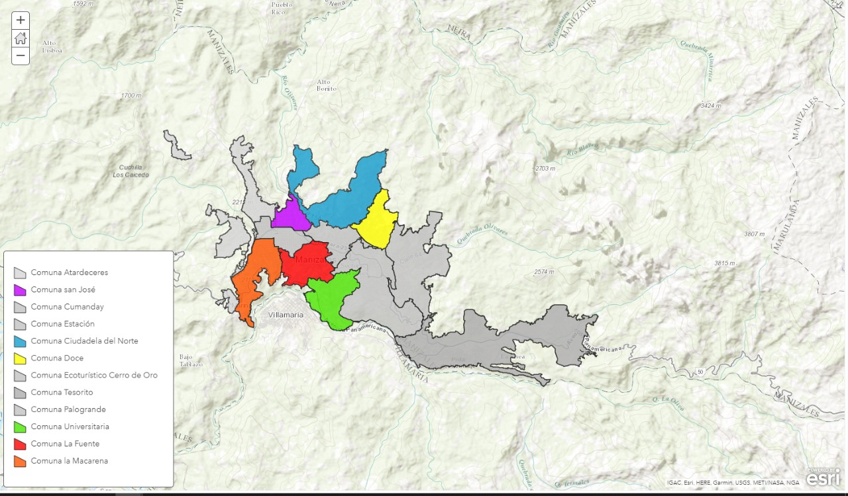
POBLACIÓN A LA QUE VA DIRIGIDA

Slide 7
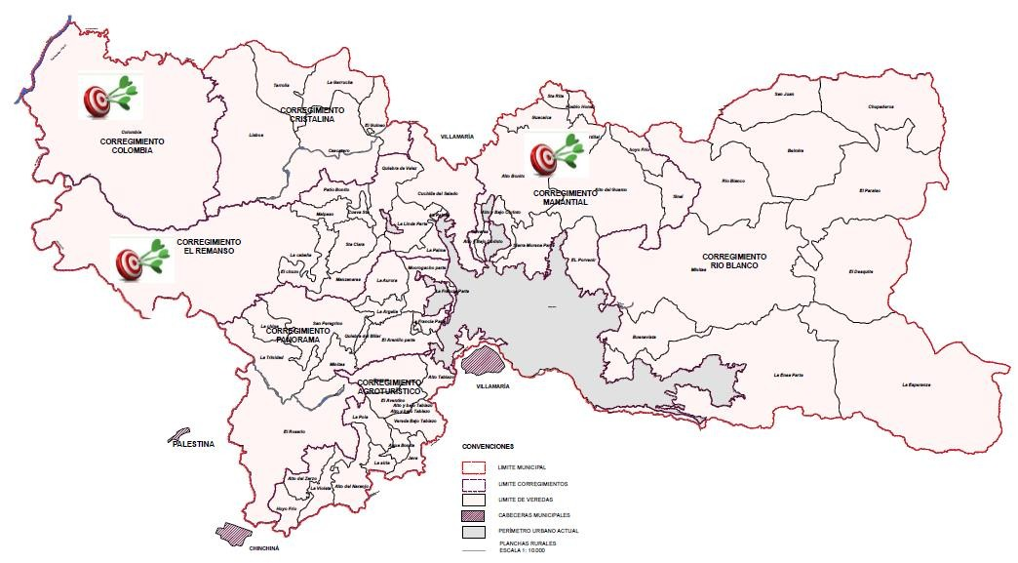
POBLACIÓN A LA QUE VA DIRIGIDA

Slide 8
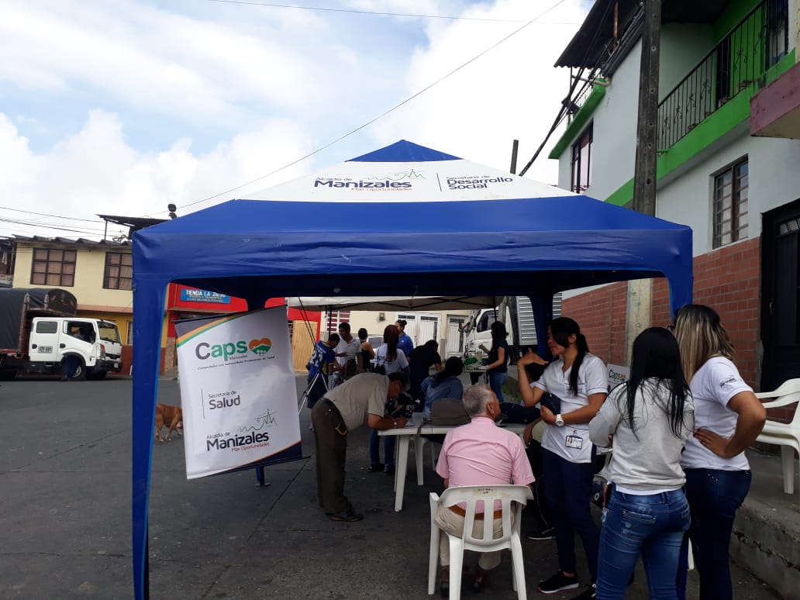
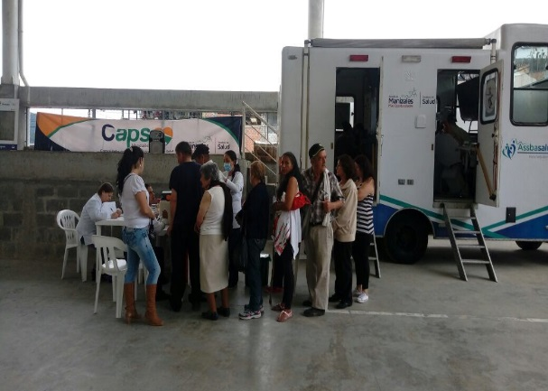
PROFESIONALES RESPONSABLES DEL DESARROLLO DEL LINEAMIENTO
EQUIPO BÁSICO DE SALUD

Slide 9




PROBLEMATICAS
*Cáncer - Enfermedad Cardiovascular - Diabetes - EPOC
*Tuberculosis - VIH
*Trastornos mentales/TUSPA - Violencia intrafamiliar
*Gestantes - Personas con Discapacidad - Menores de 6 años

Slide 10




DOCUMENTOS ANEXOS
Excel con temas a desarrollar por cada grupo priorizado, según clasificación CAPS.
Orientaciones para el trabajo con grupos de apoyo y de ayuda mutua
Modelo de intervención CAPS
Instructivo módulo actividades
Material digital guía para el desarrollo de 18 temáticas.
Excel con pre y postest a desarrollar por cada grupo priorizado según clasificación CAPS.
Diagnóstico comunitario
Manual de glosas y anexo

Slide 11
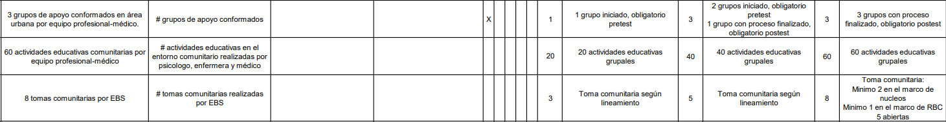
META - CRITERIOS PARA EL CUMPLIMIENTO DE LA META

Slide 12


DESARROLLO DEL LINEAMIENTO

Slide 13
GRUPOS DE APOYO

Slide 14



DESARROLLO DEL LINEAMIENTO
GESTION PARA EL DESARROLLO DEL LINEAMIENTO

Slide 15
DESARROLLO LINEAMIENTO
ACTIVIDAD | DURACIÓN | PERFIL | TEMÁTICA (ASPECTOS GENERALES A DESARROLLAR) | OBSERVACIONES | MÓDULO SICAPS | GRUPO PRIORIZADO | PROGRAMA
GESTIÓN | ABIERTA | Coordinadora / Profesional | PLANEACIÓN Analizar la información disponible en el SICAPS, para determinar temáticas a abordar por territorio según perfil epidemiológico. Evaluar otras fuentes de información disponibles para identificar posibles usuarios. Movilizar a los EBS para que apoyen la captación y remisión de usuarios. Gestionar el lugar donde se va a desarrollar las sesiones del proceso educativo, que sea de fácil acceso y que brinde condiciones de seguridad y comodidad a los asistentes. Conformación de grupos con mínimo de 12 asistentes. Realizar planeación y cronograma Para las actividades educativas grupales se debe tener presente: -Asistencia al grupo de un mínimo de 12 participantes. -Los asistentes no pueden participar de dos o mas grupos de apoyo, ni estar en seguimiento individual o familiar por CAPS. -Solo se admiten integrantes nuevos hasta la cuarta sesión. -Todos deben tener el pretest y postest. -Las sesiones deben ser participativas y no actividades magistrales. -Cada tema debe ser ajustado al grupo priorizado específico y a su clasificación. -Se deben priorizar 16 temáticas de las 18 enunciadas, las cuales deben ser previamente concertadas con cada grupo. -Se debe realizar las actividades acorde a los diferentes documentos anexos a este lineamiento -La actividad es de responsabilidad y cargue del profesional y debe contar con el apoyo de la auxiliar de enfermería del territorio para la aplicación de los test. | Soporte: -Cargue en sicaps La focalización puede realizarse desde las acciones realizadas en el entorno hogar u otros entornos, por llamadas telefónicas, articulación con actores o se oferta directamente en la comunidad. Se debe favorecer la creación de diversos grupos priorizados por CAPS y desarrollar estrategias que permitan a la comunidad conocer esta oferta | Gestión Interna | NA | Grupos de apoyo-CAPS

Slide 16
DESARROLLO LINEAMIENTO
ACTIVIDAD | DURACIÓN | PERFIL | TEMÁTICA (ASPECTOS GENERALES A DESARROLLAR) | OBSERVACIONES | MÓDULO SICAPS | GRUPO PRIORIZADO | PROGRAMA
ACTIVIDAD TELEFÓNICA O VIRTUAL | 15 minutos | Coordinadora / Profesional | MOTIVACIÓN E INDUCCIÓN A LA DEMANDA Contacto telefónico con usuarios, recordandoles la Estrategia CAPS y motivandolos a hacer parte de los grupos, indicandoles las ventajas, contenidos, duración y proceso a llevar a cabo. Registrar en el sistema, campo de observaciones del módulo actividades, la efectividad o no de cada una de las llamadas realizadas a los usuarios | Soporte: -Cargue en sicaps -Registro individual de asistencia (sin firma). | Actividades | Cáncer - diabetes - EPOC - VIH - TB - violencia intrafamiliar - trastornos mentales-TUS | Grupos de apoyo-CAPS

Slide 17
DESARROLLO DEL LINEAMIENTO
ACCIONES A DESARROLLAR PARA EL LOGRO DE LA META

Slide 18
DESARROLLO LINEAMIENTO
ACTIVIDAD | DURACIÓN | PERFIL | TEMÁTICA (ASPECTOS GENERALES A DESARROLLAR) | OBSERVACIONES | MÓDULO SICAPS | GRUPO PRIORIZADO | PROGRAMA
ACTIVIDAD EDUCATIVA GRUPAL | 2 horas | Auxiliar y profesional | SESIÓN 1: GENERALIDADES - PRETEST Presentación de los participantes. Conceptos generales relacionados con los grupos de apoyo y la temática especifica a trabajar. Encuadre terapéutico. Motivación para la participación activa y constante en el proceso. Aplicación y cargue de pretest para valorar conocimientos previos al desarrollo de los temas, del CAE y del cuestionario de autocuidado | Soporte: -Cargue en SICAPS -Registro de asistencia grupal. -Evidencia fotográfica -Pretest. | Actividades Evaluación | Cáncer - diabetes - EPOC - VIH - TB - violencia intrafamiliar - trastornos mentales-TUS | Grupos de apoyo-CAPS

Slide 19
DESARROLLO LINEAMIENTO
ACTIVIDAD | DURACIÓN | PERFIL | TEMÁTICA (ASPECTOS GENERALES A DESARROLLAR) | OBSERVACIONES | MÓDULO SICAPS | GRUPO PRIORIZADO | PROGRAMA
ACTIVIDAD EDUCATIVA GRUPAL | 2 horas | Profesional / Médicina | SESIONES 2 A LA 17 GRUPO PRIORIZADO: CÁNCER Conocimientos básicos sobre el cáncer, pronóstico, tratamiento, evolución Señales de alarma, signos y síntomas (CA priorizados) Autocuidado: Higiene del sueño, corporal, estilos de vida saludable, adherencia al tratamiento Alimentación saludable: desestimulo al consumo de bebidas azucaradas y productos de alta densidad calórica y alto contenido de nutrientes críticos Sexualidad responsable: salud sexual y reproductiva Actividad física Salud bucal Prevención de la violencia intrafamiliar Convivencia familiar Manejo del estrés y uso del tiempo libre Toma de decisiones Asertividad y comunicación Resolución de Conflictos Sentido de Vida Consumo de tabaco: Espacios libres de humo Consumo de alcohol Redes de apoyo Derechos y rutas de atención dentro del SGSSS en relación al diagnóstico, tratamiento y rehabilitación del cáncer | Soporte: -Cargue en SICAPS -Registro de asistencia grupal. -Evidencia fotográfica | Actividades | Cáncer - diabetes - EPOC - VIH - TB - violencia intrafamiliar - trastornos mentales-TUS | Grupos de apoyo-CAPS

Slide 20
DESARROLLO LINEAMIENTO
ACTIVIDAD | DURACIÓN | PERFIL | TEMÁTICA (ASPECTOS GENERALES A DESARROLLAR) | OBSERVACIONES | MÓDULO SICAPS | GRUPO PRIORIZADO | PROGRAMA
ACTIVIDAD EDUCATIVA GRUPAL | 2 horas | Profesional / Médicina | SESIONES 2 A LA 17 GRUPO PRIORIZADO: RIESGO A CANCER Conocimientos básicos sobre el cáncer, pronóstico y evolución Diagnóstico temprano: Identificación de factores de riesgos asociados con el cáncer Pruebas de tamización según corresponda, de acuerdo al grupo de edad, sexo y riesgo (tamización: mamografía, citologia vaginal, prostata, etc) Señales de alarma, signos y síntomas sugestivos de cáncer (CA priorizados) Autocuidado: Higiene del sueño, corporal, estilos de vida saludables, salud bucal Detección y Prevención: autoexamen de mama, vacunación contra VPH, Hb, uso de preservativo Alimentación saludable: desestimulo al consumo de bebidas azucaradas y productos de alta densidad calórica y alto contenido de nutrientes críticos Sexualidad responsable: salud sexual y reproductiva Actividad física Consumo de tabaco Consumo de alcohol Convivencia Sentido de Vida Toma de decisiones Resolución de conflictos Asertividad y comunicación Manejo del estres y uso del tiempo libre Derechos y rutas de atención dentro del SGSSS en relación con la gestión del riesgo, detección temprana, diagnóstico | Soporte: -Cargue en SICAPS -Registro de asistencia grupal. -Evidencia fotográfica | Actividades | Cáncer - diabetes - EPOC - VIH - TB - violencia intrafamiliar - trastornos mentales-TUS | Grupos de apoyo-CAPS

Slide 21
DESARROLLO LINEAMIENTO
ACTIVIDAD | DURACIÓN | PERFIL | TEMÁTICA (ASPECTOS GENERALES A DESARROLLAR) | OBSERVACIONES | MÓDULO SICAPS | GRUPO PRIORIZADO | PROGRAMA
ACTIVIDAD EDUCATIVA GRUPAL | 2 horas | Profesional / Médicina | SESIONES 2 A LA 17 GRUPO PRIORIZADO: DIABETES Definición, sintomatología y tratamiento: importancia del cumplimiento del mismo y su relación con el estilo de vida y la enfermedad cardiovascular Comorbilidad, complicaciones, tuberculosis, diabetes, otros Signos de alarma de la diabetes. Detección temprana de síntomas de hipoglucemia Alimentación saludable general: desestimulo al consumo de bebidas azucaradas y productos de alta densidad calórica y alto contenido de nutrientes críticos Alimentación a diabetico: beneficios y contenidos nutricionales, prácticas de autoconsumo Autocuidado: Higiene del sueño, cuidados corporales, adherencia al tratamiento Sexualidad responsable: salud sexual y reproductivaSalud bucal, visual y auditiva Prevención de la violencia intrafamiliar Convivencia familiar Consumo de tabaco Consumo de alcohol Resolución de conflictos Asertividad y comunicación Actividad física Toma de decisiones Manejo del estress y uso del tiempo libre Derechos y rutas de atención dentro del SGSSS en relación al diagnóstico y tratamiento de la diabetes | Soporte: -Cargue en SICAPS -Registro de asistencia grupal. -Evidencia fotográfica | Actividades | Cáncer - diabetes - EPOC - VIH - TB - violencia intrafamiliar - trastornos mentales-TUS | Grupos de apoyo-CAPS

Slide 22
DESARROLLO LINEAMIENTO
ACTIVIDAD | DURACIÓN | PERFIL | TEMÁTICA (ASPECTOS GENERALES A DESARROLLAR) | OBSERVACIONES | MÓDULO SICAPS | GRUPO PRIORIZADO | PROGRAMA
ACTIVIDAD EDUCATIVA GRUPAL | 2 horas | Profesional / Médicina | SESIONES 2 A LA 17 GRUPO PRIORIZADO: RIESGO A DIABETES Definición, sintomatología, prevención, factores de riesgo, relación con el estilo de vida y la enfermedad cardiovascular Señales de alarma, signos y síntomas sugestivos de diabetes Obesidad, riesgo cardiovascular y metabólico Autocuidado: Higiene del sueño, corporal, adopción de estilos de vida saludables, envejecimiento activo y saludable, salud sexual y bucal Lactancia Materna Consumo de tabaco Consumo de alcohol Hábitat saludable Alimentación saludable general: desestimulo al consumo de bebidas azucaradas y productos de alta densidad calórica y alto contenido de nutrientes críticos Alimentación prevenir diabetes: beneficios, contenidos nutricionales, prácticas de autoconsumo Actividad física Sentido de Vida Toma de decisiones Resolución de conflictos Asertividad y comunicación Convivencia familiar Manejo del estress y uso del tiempo libre Derechos y rutas de atención dentro del SGSSS en relación con la gestión del riesgo, detección temprana, diagnóstico | Soporte: -Cargue en SICAPS -Registro de asistencia grupal. -Evidencia fotográfica | Actividades | Cáncer - diabetes - EPOC - VIH - TB - violencia intrafamiliar - trastornos mentales-TUS | Grupos de apoyo-CAPS

Slide 23
DESARROLLO LINEAMIENTO
ACTIVIDAD | DURACIÓN | PERFIL | TEMÁTICA (ASPECTOS GENERALES A DESARROLLAR) | OBSERVACIONES | MÓDULO SICAPS | GRUPO PRIORIZADO | PROGRAMA
ACTIVIDAD EDUCATIVA GRUPAL | 2 horas | Profesional / Médicina | SESIONES 2 A LA 17 GRUPO PRIORIZADO: EPOC Definición, sintomatología, factores de riesgo, comorbilidades y relación con el estilo de vida Manejo terapéutico, tratamiento, controles, esquema de rehabilitación pulmonar domiciliario, manejo adecuado de las exacerbaciones y uso idóneo del oxígeno e inhaladores Autocuidado: Higiene del sueño, corporal, estilos de vida saludables, envejecimiento activo, salud sexual, bucal, visual y auditiva y vacunación contra neumococo e influenza Alimentación saludable Actividad física Manejo del estress y uso del tiempo libre Cesación del tabaquismo: Aspectos generales Cesación del tabaquismo: Estrategias comportamentales, cognitivas y farmacologicas Cesación del tabaquismo: Prevención de recaídas Ambientes libre de humo Consumo de alcohol Convivencia familiar y prevención de la violencia intrafamiliar Asertividad y comunicación Resolución de conflictos Toma de decisiones Sentido de vida Hábitat saludable Derechos y rutas de atención dentro del SGSSS en relación con la detección temprana, diagnóstico, tratamiento y rehabilitación del EPOC | Soporte: -Cargue en SICAPS -Registro de asistencia grupal. -Evidencia fotográfica | Actividades | Cáncer - diabetes - EPOC - VIH - TB - violencia intrafamiliar - trastornos mentales-TUS | Grupos de apoyo-CAPS

Slide 24
DESARROLLO LINEAMIENTO
ACTIVIDAD | DURACIÓN | PERFIL | TEMÁTICA (ASPECTOS GENERALES A DESARROLLAR) | OBSERVACIONES | MÓDULO SICAPS | GRUPO PRIORIZADO | PROGRAMA
ACTIVIDAD EDUCATIVA GRUPAL | 2 horas | Profesional / Médicina | SESIONES 2 A LA 17 GRUPO PRIORIZADO: RIESGO EPOC Definición, sintomatología, prevención, factores de riesgo, relación con el estilo de vida Autocuidado: Higiene del sueño, corporal, salud sexual, bucal, visual y auditiva Actividad física Manejo del estress y uso del tiempo libre Alimentación saludable Cesación del tabaquismo: Aspectos generales Cesación del tabaquismo: Estrategias comportamentales, cognitivas y farmacologicas Cesación del tabaquismo: Prevención de recaídas Ambientes libres de humo - Control de tabaco y del alcohol Consumo de alcohol Convivencia familiar y prevención de la violencia intrafamiliar Redes de apoyo Toma de decisiones Resolución de conflictos Asertividad y comunicación Sentido de Vida Hábitat saludable Derechos y rutas de atención dentro del SGSSS en relación con la detección temprana, diagnóstico, tratamiento y rehabilitación del cáncer | Soporte: -Cargue en SICAPS -Registro de asistencia grupal. -Evidencia fotográfica | Actividades | Cáncer - diabetes - EPOC - VIH - TB - violencia intrafamiliar - trastornos mentales-TUS | Grupos de apoyo-CAPS

Slide 25
DESARROLLO LINEAMIENTO
ACTIVIDAD | DURACIÓN | PERFIL | TEMÁTICA (ASPECTOS GENERALES A DESARROLLAR) | OBSERVACIONES | MÓDULO SICAPS | GRUPO PRIORIZADO | PROGRAMA
ACTIVIDAD EDUCATIVA GRUPAL | 2 horas | Profesional / Médicina | SESIONES 2 A LA 17 GRUPO PRIORIZADO: VIH Definición, sintomatología, prevención y mecanismos para la reducción de riesgos y vulnerabilidades, incluida la desmitificación de la enfermedad, con énfasis en la pareja Comorbilidad y proceso terapéutico: Señales de alarma, tratamiento, controles, control bacteriológico y toma del medicamento VIH y Tuberculosis Autocuidado: Higiene del sueño y corporal, hábitat saludable, salud bucal, visual y auditiva Afrontamiento y convivencia con la enfermedad Derechos sexuales y reproductivos: Imaginarios, prácticas y creencias en torno a su feminidad y/o masculinidad. Derechos y deberes de la mujer gestante viviendo con VIH Sexualidad: Prevención de transmisión sexual y vertical del virus, cesárea electiva, esquemas de tratamiento, utilización de fórmula de sustitución de la leche materna Actividad física Alimentación saludable Consumo de alcohol, tabaco y ALHT Asertividad y comunicación Sentido de vida Toma de decisiones Resolución de conflictos Manejo de estrés y ansiedad Convivencia familiar y prevención de la violencia intrafamiliar Redes de apoyo Derechos y rutas de atención dentro del SGSSS en relación con el tratamiento y rehabilitación | Soporte: -Cargue en SICAPS -Registro de asistencia grupal. -Evidencia fotográfica | Actividades | Cáncer - diabetes - EPOC - VIH - TB - violencia intrafamiliar - trastornos mentales-TUS | Grupos de apoyo-CAPS

Slide 26
DESARROLLO LINEAMIENTO
ACTIVIDAD | DURACIÓN | PERFIL | TEMÁTICA (ASPECTOS GENERALES A DESARROLLAR) | OBSERVACIONES | MÓDULO SICAPS | GRUPO PRIORIZADO | PROGRAMA
ACTIVIDAD EDUCATIVA GRUPAL | 2 horas | Profesional / Médicina | SESIONES 2 A LA 17 GRUPO PRIORIZADO: RIESGO VIH Definición, conceptos básicos, sintomatología y prevención de ITS-VIH Formas de transmisión y relación de ITS-VIH/SIDA y consumo de sustancias psicoactivas Diagnóstico temprano: asesoría y prueba para detección del VIH, beneficios, carácter voluntario, confidencialidad y consentimiento, procedimientos para la solicitud Educación y autoevaluación de riesgo para ITS/VIH-SIDA Imaginarios, prácticas y creencias en torno a su feminidad y/o masculinidad Sexualidad responsable. Competencias para hablar de sexo entre adultos y con los hijos Derechos y deberes relacionados con la salud sexual y reproductiva, perspectivas de género Autoaceptación y reconocimiento del cuerpo Uso correcto del condón. Anticoncepción de emergencia Alimentación saludable Actividad física Consumo de alcohol Consumo de otras SPA Resolucion de conflictos Sentido de Vida Toma de decisiones Convivencia Derechos y rutas de atención en el SGSSS en relación con la detección temprana y diagnóstico | Soporte: -Cargue en SICAPS -Registro de asistencia grupal. -Evidencia fotográfica | Actividades | Cáncer - diabetes - EPOC - VIH - TB - violencia intrafamiliar - trastornos mentales-TUS | Grupos de apoyo-CAPS

Slide 27
DESARROLLO LINEAMIENTO
ACTIVIDAD | DURACIÓN | PERFIL | TEMÁTICA (ASPECTOS GENERALES A DESARROLLAR) | OBSERVACIONES | MÓDULO SICAPS | GRUPO PRIORIZADO | PROGRAMA
ACTIVIDAD EDUCATIVA GRUPAL | 2 horas | Profesional / Médicina | SESIONES 2 A LA 17 GRUPO PRIORIZADO: TUBERCULOSIS Definición, sintomatología, transmisión, medidas de prevención y control Tratamiento, controles, signos de toxicidad, intolerancia; clínicos y conductuales de no efectividad o adherencia. Captación de TB multiresistente Comorbilidad y signos de alarma, factores de riesgo, estilo de vida y reducción estigmatización Autocuidado: Higiene del sueño y corporal, salud bucal, visual y auditiva Alimentación saludable - Manipulación de alimentos Actividad física Consumo de tabaco - ALHT Cesación del tabaquismo Consumo de alcohol Convivencia familiar Prevención de la violencia intrafamiliar Toma de decisiones Resolución de conflictos Asertividad y comunicación Sentido de vida Redes de apoyo Hábitat saludable: Saneamiento básico, condiciones de riesgo en el entorno domiciliario y estrategias que promuevan el desarrollo de un entorno familiar saludable Derechos y rutas de atención dentro del SGSSS en relación con la detección temprana, diagnóstico, tratamiento y rehabilitación de la TB | Soporte: -Cargue en SICAPS -Registro de asistencia grupal. -Evidencia fotográfica | Actividades | Cáncer - diabetes - EPOC - VIH - TB - violencia intrafamiliar - trastornos mentales-TUS | Grupos de apoyo-CAPS

Slide 28
DESARROLLO LINEAMIENTO
ACTIVIDAD | DURACIÓN | PERFIL | TEMÁTICA (ASPECTOS GENERALES A DESARROLLAR) | OBSERVACIONES | MÓDULO SICAPS | GRUPO PRIORIZADO | PROGRAMA
ACTIVIDAD EDUCATIVA GRUPAL | 2 horas | Profesional / Médicina | SESIONES 2 A LA 17 GRUPO PRIORIZADO: RIESGO TUBERCULOSIS Definición, sintomatología, transmisión, prevención, factores de riesgo, relación con el estilo de vida y reducción de la estigmatización Autocuidado: Higiene del sueño y corporal, salud bucal, visual y auditiva Alimentación saludable Manipulación de alimentos Actividad física Consumo de tabaco - ALHT Cesación del tabaquismo Consumo de alcohol Convivencia familiar Prevención de la violencia intrafamiliar Manejo del estress y uso del tiempo libre Toma de decisiones Asertividad y comunicación Resolución de conflictos Sentido de vida Redes de apoyo Hábitat saludable: Saneamiento básico, condiciones de riesgo en el entorno domiciliario y estrategias que promuevan el desarrollo de un entorno familiar saludable Derechos y rutas de atención en el SGSSS en relación con la detección temprana y diagnóstico | Soporte: -Cargue en SICAPS -Registro de asistencia grupal. -Evidencia fotográfica | Actividades | Cáncer - diabetes - EPOC - VIH - TB - violencia intrafamiliar - trastornos mentales-TUS | Grupos de apoyo-CAPS

Slide 29
DESARROLLO LINEAMIENTO
ACTIVIDAD | DURACIÓN | PERFIL | TEMÁTICA (ASPECTOS GENERALES A DESARROLLAR) | OBSERVACIONES | MÓDULO SICAPS | GRUPO PRIORIZADO | PROGRAMA
ACTIVIDAD EDUCATIVA GRUPAL | 2 horas | Profesional / Médicina | SESIONES 2 A LA 17 GRUPO PRIORIZADO: VIOLENCIA INTRAFAMILIAR Generalidades de la violencia intrafamiliar (VIF) Mitos y falsas creencias que pueden propiciar o perpetuar la VIF Factores de riesgo a nivel individual, familiar y social Rutas de atención Estrategias cognitivas de afrontamiento Convivencia Fortalecimiento de las redes de apoyo Relaciones de pareja-pautas de crianza-normas y límites Salud sexual y reproductiva Prevención del consumo de alcohol Manejo del duelo Resolución de conflictos Asertividad y comunicación Toma de decisiones Autoaceptacion Inteligencia emocional Sentido de vida Proyecto de vida | Soporte: -Cargue en SICAPS -Registro de asistencia grupal. -Evidencia fotográfica | Actividades | Cáncer - diabetes - EPOC - VIH - TB - violencia intrafamiliar - trastornos mentales-TUS | Grupos de apoyo-CAPS

Slide 30
DESARROLLO LINEAMIENTO
ACTIVIDAD | DURACIÓN | PERFIL | TEMÁTICA (ASPECTOS GENERALES A DESARROLLAR) | OBSERVACIONES | MÓDULO SICAPS | GRUPO PRIORIZADO | PROGRAMA
ACTIVIDAD EDUCATIVA GRUPAL | 2 horas | Profesional / Médicina | SESIONES 2 A LA 17 GRUPO PRIORIZADO: RIESGO VIOLENCIA INTRAFAMILIAR Generalidades de la violencia intrafamiliar (VIF) Mitos y falsas creencias que pueden propiciar VIF Factores de riesgo a nivel individual, familiar y social Convivencia Relaciones de pareja Pautas de crianza: normas y límites Redes de apoyo Salud sexual y reproductiva Prevención del consumo de alcohol Autocuidado Resolución de conflictos Sentido de Vida Asertividad y comunicación Toma de decisiones Autoaceptacion Manejo del estrés y ansiedad Inteligencia emocional Rutas de atención | Soporte: -Cargue en SICAPS -Registro de asistencia grupal. -Evidencia fotográfica | Actividades | Cáncer - diabetes - EPOC - VIH - TB - violencia intrafamiliar - trastornos mentales-TUS | Grupos de apoyo-CAPS

Slide 31
DESARROLLO LINEAMIENTO
ACTIVIDAD | DURACIÓN | PERFIL | TEMÁTICA (ASPECTOS GENERALES A DESARROLLAR) | OBSERVACIONES | MÓDULO SICAPS | GRUPO PRIORIZADO | PROGRAMA
ACTIVIDAD EDUCATIVA GRUPAL | 2 horas | Profesional / Médicina | SESIONES 2 A LA 17 GRUPO PRIORIZADO: SPA Aspectos generales del consumo de SPA Factores de riesgo de recaída a nivel individual, familiar y social Estrategias cognitivas de afrontamiento Manejo de estrés y ansiedad Autocuidado - actividad física Consumo de tabaco Consumo de alcohol Consumo otras SPA Convivencia Sentido de Vida Asertividad y comunicación Resolución de conflictos Toma de decisiones Salud Sexual y reproductiva Hábitat saludable Salud bucal Alimentación saludable Prevencion de recaídas | Soporte: -Cargue en SICAPS -Registro de asistencia grupal. -Evidencia fotográfica | Actividades | Cáncer - diabetes - EPOC - VIH - TB - violencia intrafamiliar - trastornos mentales-TUS | Grupos de apoyo-CAPS

Slide 32
DESARROLLO LINEAMIENTO
ACTIVIDAD | DURACIÓN | PERFIL | TEMÁTICA (ASPECTOS GENERALES A DESARROLLAR) | OBSERVACIONES | MÓDULO SICAPS | GRUPO PRIORIZADO | PROGRAMA
ACTIVIDAD EDUCATIVA GRUPAL | 2 horas | Profesional / Médicina | SESIONES 2 A LA 17 GRUPO PRIORIZADO: RIESGO SPA Aspectos generales del consumo de SPA Factores de riesgo a nivel individual, familiar y social Prevencion del consumo de tabaco Prevencion del consumo de alcohol Prevención del suicidio-depresión Convivencia Sentido de vida Asertividad y comunicación Manejo de estrés y ansiedad Resolución de conflictos Toma de decisiones Autoaceptación Inteligencia emocional Alimentación saludable Autocuidado -actividad física Salud Sexual y reproductiva Salud bucal Hábitat saludable | Soporte: -Cargue en SICAPS -Registro de asistencia grupal. -Evidencia fotográfica | Actividades | Cáncer - diabetes - EPOC - VIH - TB - violencia intrafamiliar - trastornos mentales-TUS | Grupos de apoyo-CAPS

Slide 33
DESARROLLO LINEAMIENTO
ACTIVIDAD | DURACIÓN | PERFIL | TEMÁTICA (ASPECTOS GENERALES A DESARROLLAR) | OBSERVACIONES | MÓDULO SICAPS | GRUPO PRIORIZADO | PROGRAMA
ACTIVIDAD EDUCATIVA GRUPAL | 2 horas | Profesional / Médicina | SESIONES 2 A LA 17 GRUPO PRIORIZADO: INTENTO SUICIDA Generalidades de los trastornos mentales Depresión y suicidio Factores de riesgo a nivel individual, familiar y social Prevención del consumo de alcohol y otras SPA Autocuidado: Adherencia al tratamiento y manejo de medicamentos Estrategias cognitivas de afrontamiento Convivencia Relaciones de pareja Redes de apoyo Asertividad y comunicación Resolución de conflictos Manejo de estrés y ansiedad Actividad física Autoaceptación Sentido de vida Proyecto de vida Toma de decisiones Manejo de la presion de grupo | Soporte: -Cargue en SICAPS -Registro de asistencia grupal. -Evidencia fotográfica | Actividades | Cáncer - diabetes - EPOC - VIH - TB - violencia intrafamiliar - trastornos mentales-TUS | Grupos de apoyo-CAPS

Slide 34
DESARROLLO LINEAMIENTO
ACTIVIDAD | DURACIÓN | PERFIL | TEMÁTICA (ASPECTOS GENERALES A DESARROLLAR) | OBSERVACIONES | MÓDULO SICAPS | GRUPO PRIORIZADO | PROGRAMA
ACTIVIDAD EDUCATIVA GRUPAL | 2 horas | Profesional / Médicina | SESIONES 2 A LA 17 GRUPO PRIORIZADO: RIESGO SUICIDA Generalidades de transtornos mentales: Depresión Factores de riesgo a nivel individual, familiar y social Autocuidado: Higiene del sueño y corporal, salud bucal, visual y auditiva Manejo de estrés y ansiedad Actividad física Prevención del consumo alcohol Prevención del consumo de otras SPA Convivencia Relaciones de pareja Redes de apoyo Sentido de Vida Proyecto de vida Estrategias de autocontrol Asertividad y comunicación Resolución de conflictos Autoaceptación Toma de decisiones Manejo de la presion de grupo | Soporte: -Cargue en SICAPS -Registro de asistencia grupal. -Evidencia fotográfica | Actividades | Cáncer - diabetes - EPOC - VIH - TB - violencia intrafamiliar - trastornos mentales-TUS | Grupos de apoyo-CAPS

Slide 35
DESARROLLO LINEAMIENTO
ACTIVIDAD | DURACIÓN | PERFIL | TEMÁTICA (ASPECTOS GENERALES A DESARROLLAR) | OBSERVACIONES | MÓDULO SICAPS | GRUPO PRIORIZADO | PROGRAMA
ACTIVIDAD EDUCATIVA GRUPAL | 2 horas | Auxiliar y profesional | SESIÓN 18: CIERRE - POSTEST Conclusiones generales, aplicación y cargue de postest para valorar conocimientos posteriores al desarrollo de los temas y del cuestionario de autocuidado. Cierre del proceso. | Soporte: -Cargue en SICAPS -Registro de asistencia grupal. -Evidencia fotográfica -Postest -Cuestionario de autocuidado (registrar en observaciones lo expresado cualitativamente por los usuarios en relación con los grupos de apoyo). -Informe con el análisis de los resultados obtenidos de acuerdo al pretest y postest y autocuidado. | Actividades Evaluación | Cáncer - diabetes - EPOC - VIH - TB - violencia intrafamiliar - trastornos mentales-TUS | Grupos de apoyo-CAPS

Slide 36
ACCIONES REQUERIDAS

Slide 37
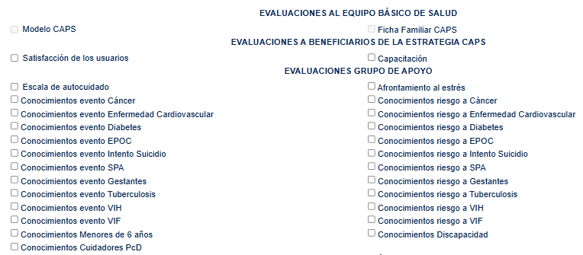
DESARROLLO LINEAMIENTO
TAMIZACIONES

Slide 38
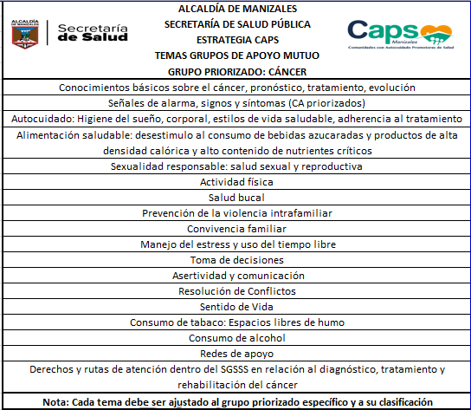
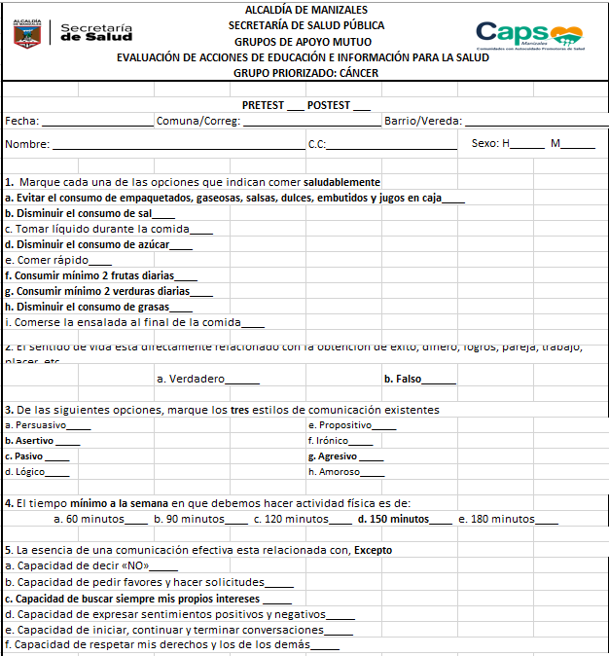
DESARROLLO LINEAMIENTO

Slide 39
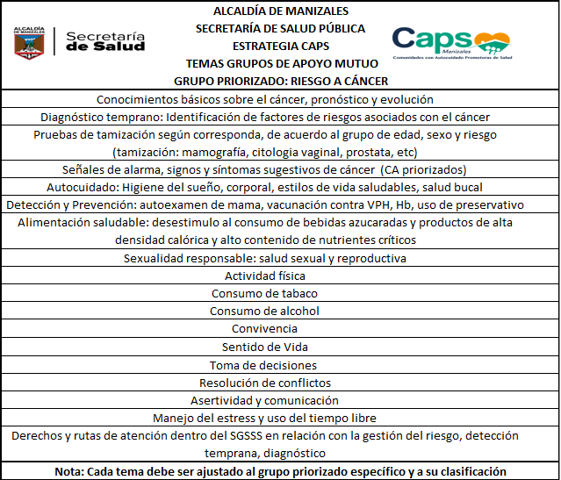
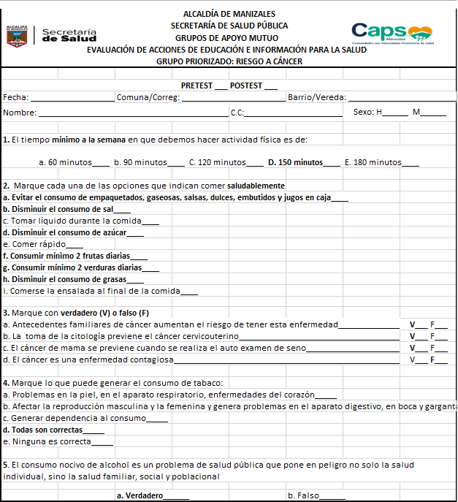
DESARROLLO LINEAMIENTO

Slide 40
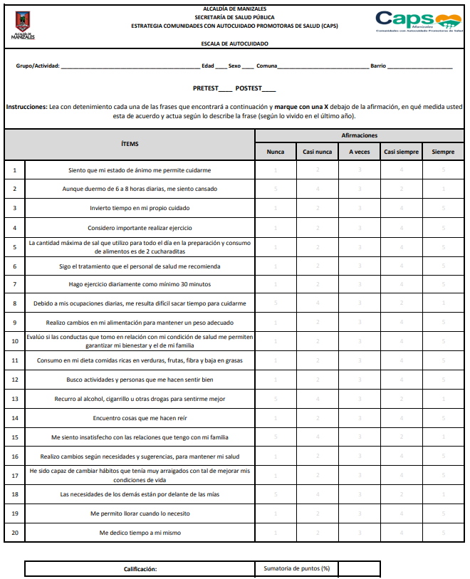
DESARROLLO LINEAMIENTO

Slide 41
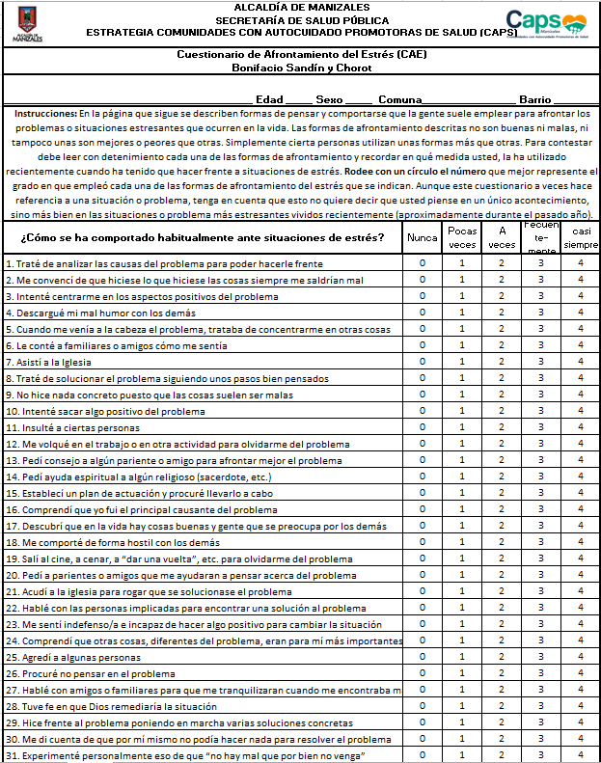
DESARROLLO LINEAMIENTO

Slide 42
SICAPS

Slide 43
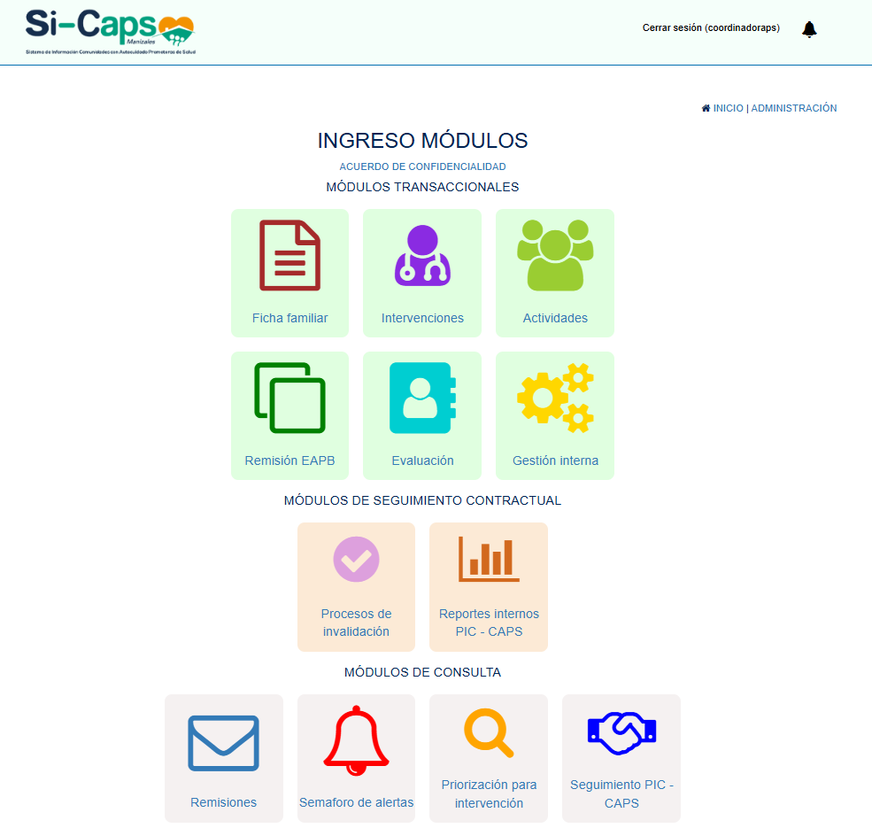


Slide 44
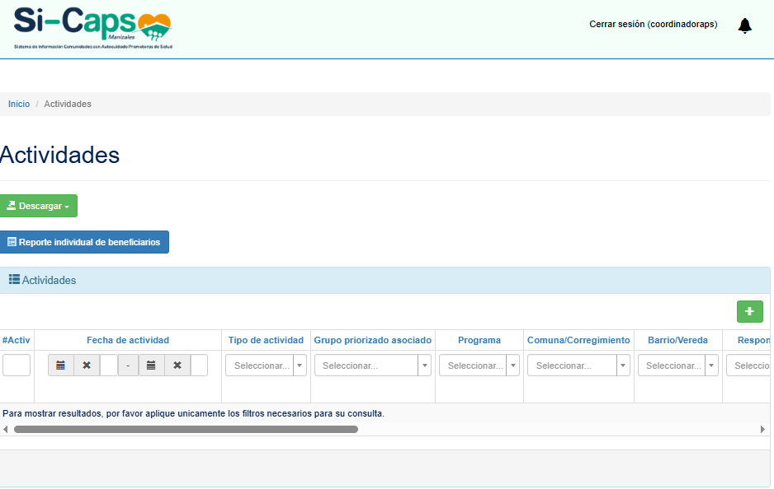

Slide 45
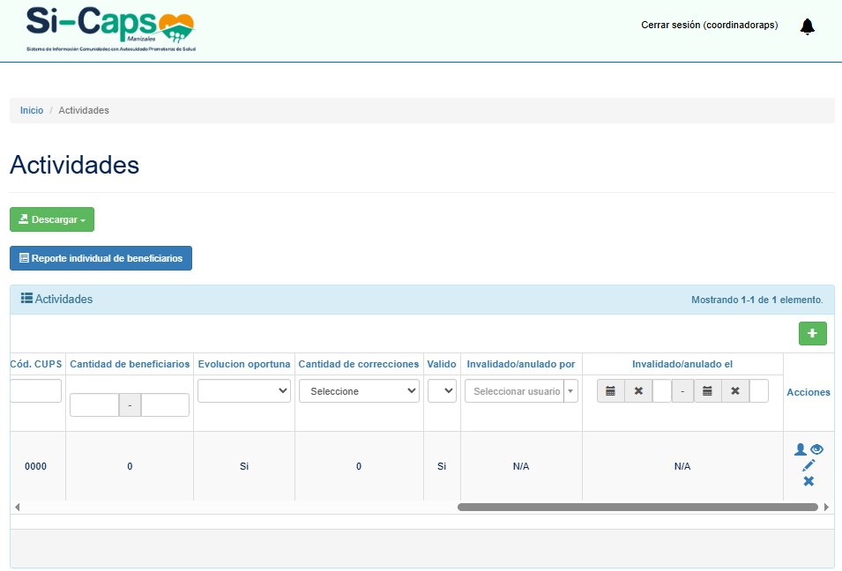

Slide 47
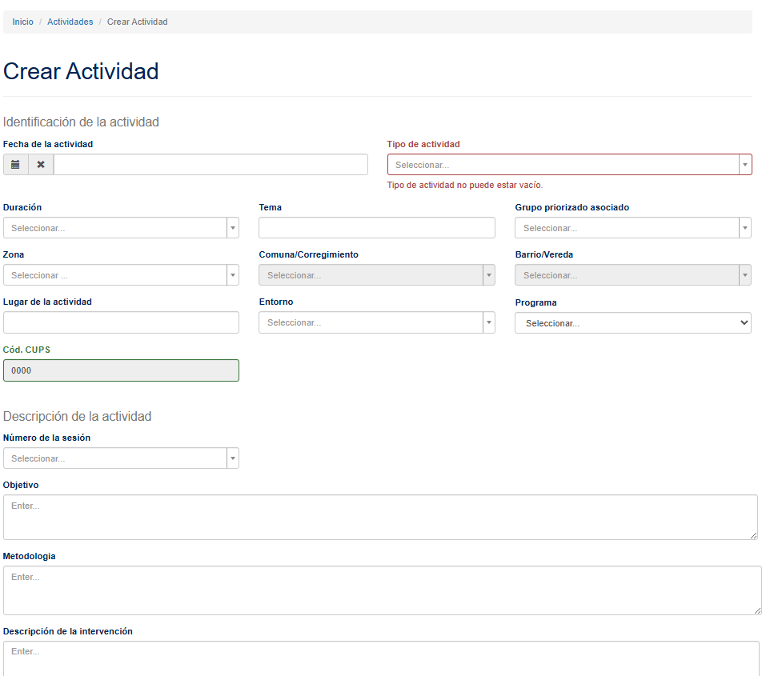

Slide 48
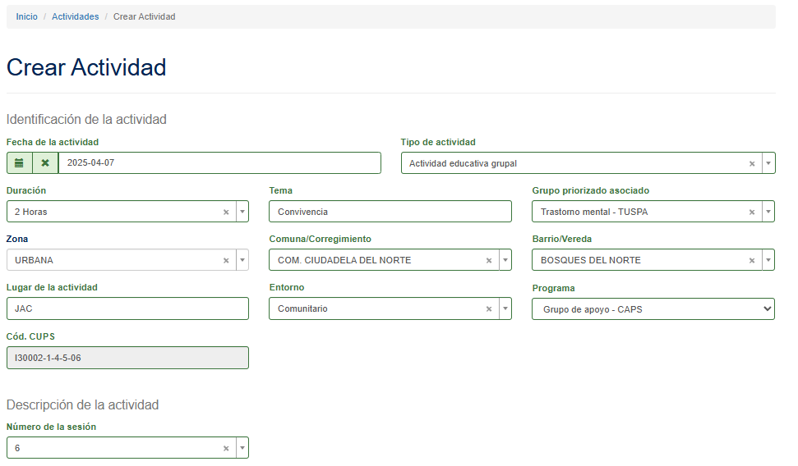

Slide 49
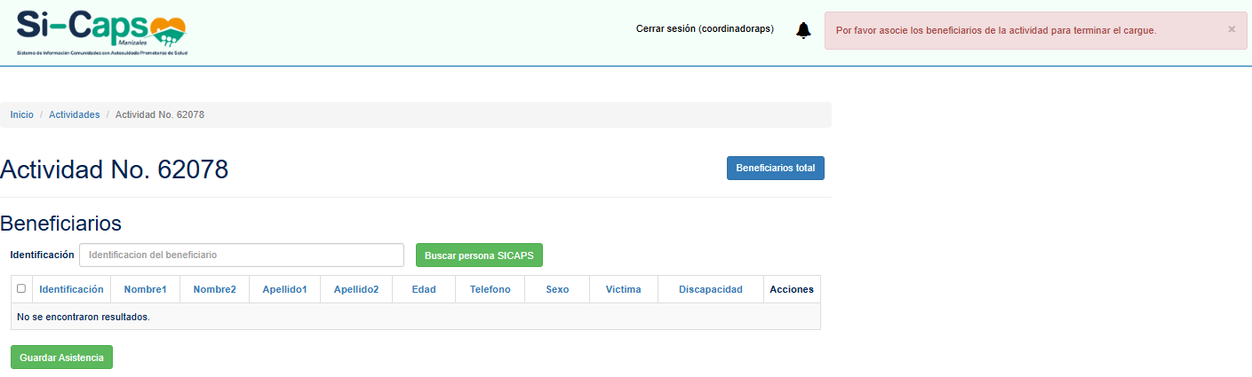

Slide 50


Slide 51
TOMAS COMUNITARIAS – ACTIVIDADES EDUCATIVAS

Slide 52
DESARROLLO DEL LINEAMIENTO
GESTION PARA EL DESARROLLO DEL LINEAMIENTO

Slide 53
DESARROLLO LINEAMIENTO
ACTIVIDAD | DURACIÓN | PERFIL | TEMÁTICA (ASPECTOS GENERALES A DESARROLLAR) | OBSERVACIONES | MÓDULO SICAPS | GRUPO PRIORIZADO | PROGRAMA
GESTIÓN | NA | Coordinadora del territorio / Profesionales del Equipo | Realizar convocatoria colectiva en la comunidad. Gestionar el lugar donde se van a desarrollar las sesiones del proceso educativo, que sea de fácil acceso y que brinde condiciones de seguridad para los asistentes. | Convocatoria dirigida a la comunidad a las cuales se les debe ofertar información en salud, teniendo en cuenta que deben desplazarse al lugar donde se van a desarrollar las actividades | NA | NA | NA

Slide 54
DESARROLLO DEL LINEAMIENTO
ACCIONES A DESARROLLAR PARA EL LOGRO DE LA META

Slide 55
DESARROLLO LINEAMIENTO
ACTIVIDAD | DURACIÓN | PERFIL | TEMÁTICA (ASPECTOS GENERALES A DESARROLLAR) | OBSERVACIONES | MÓDULO SICAPS | GRUPO PRIORIZADO | PROGRAMA
TOMA EN ENTORNOS | 4 horas | Equipo complementario: Enfermera, Nutricionista, Psicologo, Odontologo y TSST | Toma comunitaria. Participación minima de 80 personas. Participación en escenarios de convocatoria colectiva, con el objetivo de intensificar acciones de información en salud y/o articulación intersectorial, en estos espacios se aplicarán las metodologías concertadas con la supervisión y se realizará difusión de la información en salud tomando como referencia las problemáticas definidas. Dentro de las posibles tematicas se encuentran: -Sexualidad -Envejecimiento -Nutricion -Salud Mental -Discapacidad -Vida saludable, salud bucal, visual y auditiva -Vacunacion Transmisibles | Soportes: -Cargue en SICAPS. -Registro de asistencia actividades individuales y grupales. -Evidencia fotográfica Actividad que se carga en SICAPS por parte del profesional coordinador o profesional a cargo, con reporte de todos los miembros del equipo que participan en el desarrollo de la misma. | Actividades | Promoción de la salud | Toma comunitaria

Slide 56
DESARROLLO LINEAMIENTO
ACTIVIDAD | DURACIÓN | PERFIL | TEMÁTICA (ASPECTOS GENERALES A DESARROLLAR) | OBSERVACIONES | MÓDULO SICAPS | GRUPO PRIORIZADO | PROGRAMA
TOMA EN ENTORNOS | 4 horas | EBS | TOMA COMUNITARIA Actividad que implica la toma de un barrio cubierto por el EBS, seleccionado estrategicamente por su ubicación y facilitación con los logros esperados y en la cual participan todos los integrantes del EBS del territorio. En ella se debera realizar una oferta de actividades acorde a las necesidades de la población beneficiada y debera incluir la participación de otras entidades que hacen presencia en la comunidad. Cada integrante del EBS tendra unas tareas claramente definidas y establecida una población mínima a impactar. 1 de las 8 tomas comunitarias proyectadas en el territorio, debe realizarse con enfoque de RBC (ver lineamiento RBC) 2 de las 8 tomas comunitarias deben ser realizadas en el marco de los nucleos comunitarios (ver lineamiento nucleos) | Soportes: -Registro de asistencia grupal -Registro fotográfico Toma comunitaria según directrices SSP, con minimo 100 personas beneficiadas, con plan de acción y participación de la comunidad en el liderazgo de actividades. | Actividades | Promoción de la salud | CAPS

Slide 57
DESARROLLO LINEAMIENTO
ACTIVIDAD | DURACIÓN | PERFIL | TEMÁTICA (ASPECTOS GENERALES A DESARROLLAR) | OBSERVACIONES | MÓDULO SICAPS | GRUPO PRIORIZADO | PROGRAMA
ACTIVIDAD EDUCATIVA GRUPAL | 2 horas | EBS: Enfermería, Psicología y Medicina | ACTIVIDAD EDUCATIVA COMUNITARIA Actividad liderada por enfermería, psicología y medicina, según grupo priorizado y temática a desarrollar. Estas acciones están enfocadas en favorecer información en salud a personas identificadas con una problemática o interés en común, de los territorios de EBS. Los temas deben estar asociados a los protocolos CAPS y a la Res 3280. | Soportes: -Registro de asistencia grupal -Registro fotográfico Actividades educativas con metodologia acorde al grupo poblacional objetivo. Tomar como referencia los talleres y conferencias dadas en los grupos de apoyo. Duración de 2 horas. Promedio de 20 beneficiarios por actividad | Actividades | CA - diabetes - EPOC - ECV - VIH - TB - violencia intrafamiliar - trastornos mentales - gestantes - menores de 6 años - discapacidad | CAPS

Slide 58
ACCIONES REQUERIDAS

Slide 59

DESARROLLO LINEAMIENTO

Slide 60
SICAPS

Slide 61
DESARROLLO LINEAMIENTO

Slide 65
DESARROLLO LINEAMIENTO

Slide 66
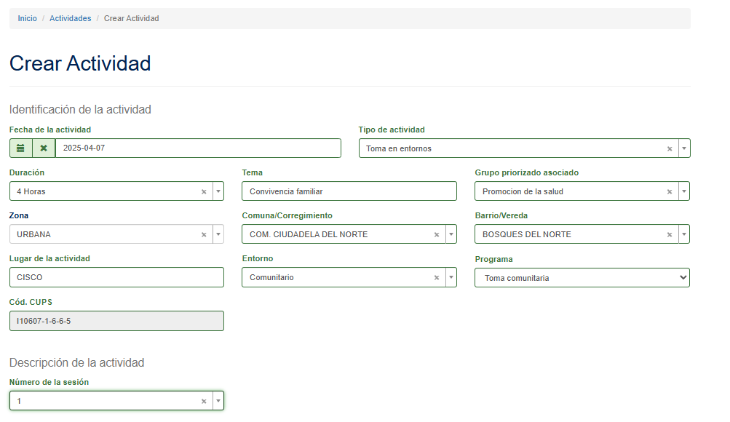

Slide 67


Slide 68
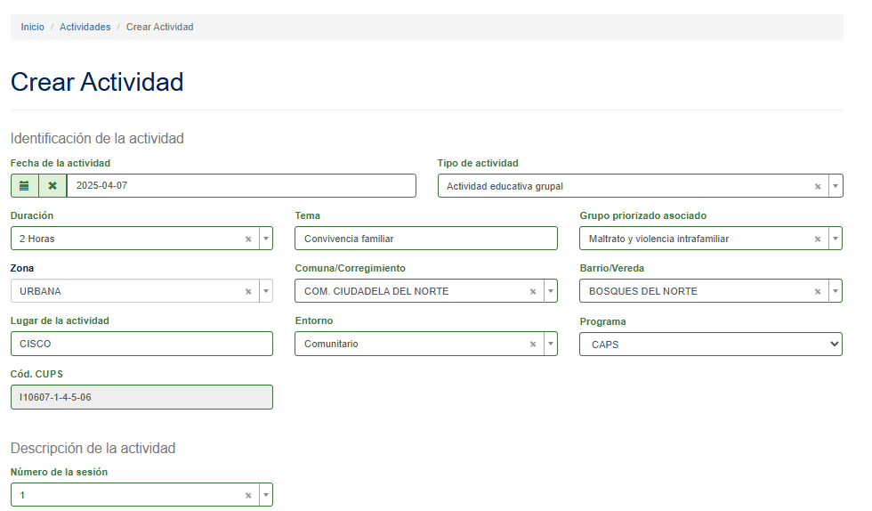

Slide 71


